Slide 1
Vorstellung von OpenNMS Horizon und meiner Arbeit mit dieser Software im Rahmen meines Praktikums bei den Medizinischen Einrichtungen des Bezirks Oberpfalz
Magnus Jachnik

Slide 2
M edizinische
E einrichtungen
D es
B ezirks
O berpfalz

Slide 3
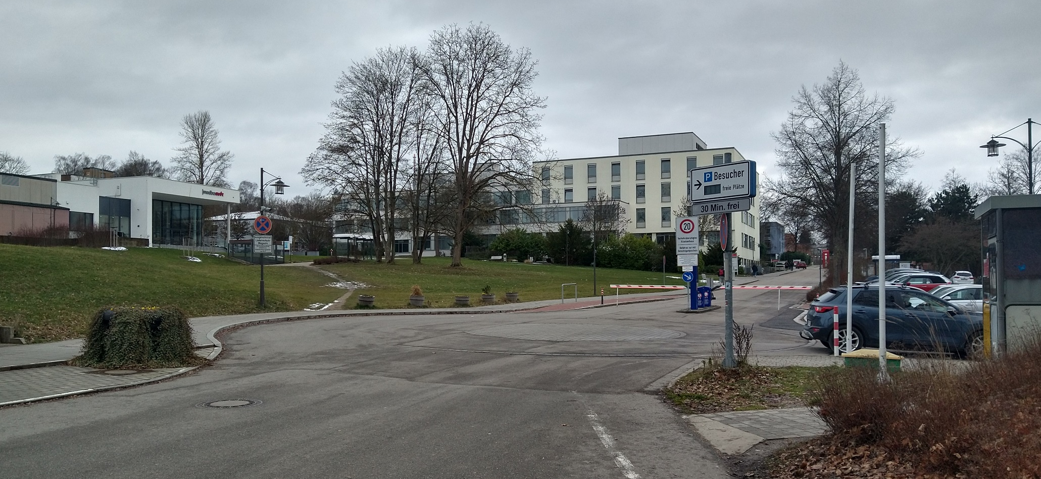

Slide 4
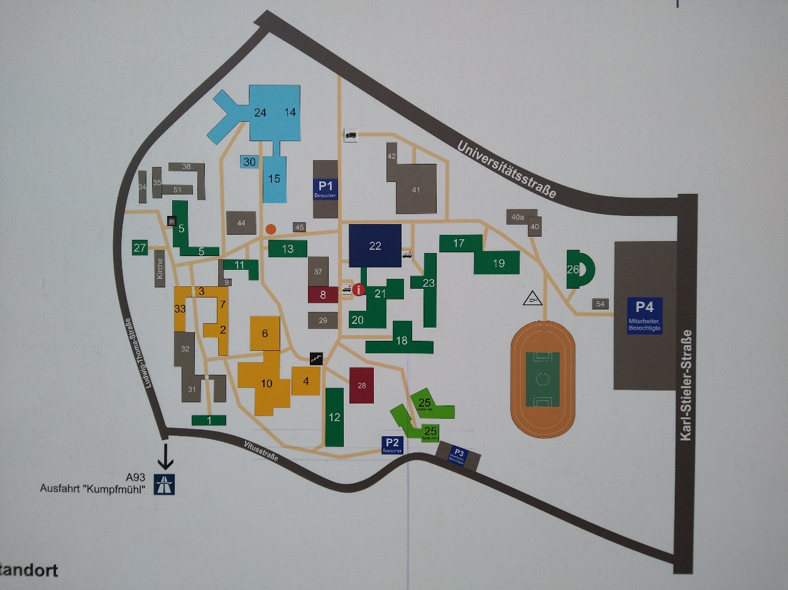

Slide 5
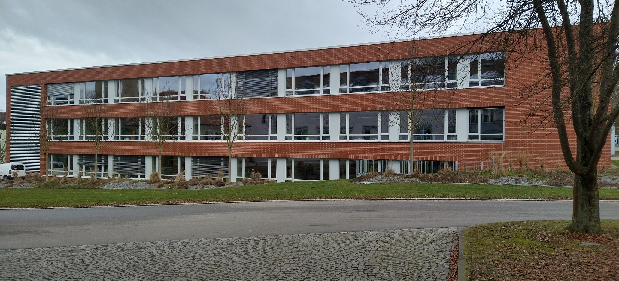

Slide 6
Abteilung Informations- und Kommunikationstechnologie
Sachgebiet Medizinische Systeme
Sachgebiet Verwaltungssysteme
Sachgebiet Rechenzentrum
Sachgebiet Support und Endgeräte
Stabstelle Programmierung und Entwicklung

Slide 7
OpenNMS Horizon: Überwachung von IT-Netzwerken
Grundlagen:
- ICMP
- Polling
Dienste:
- Visualisierung von Daten
Web Konsole
Reports
- Benachrichtigungen
-Thresholding

Slide 8
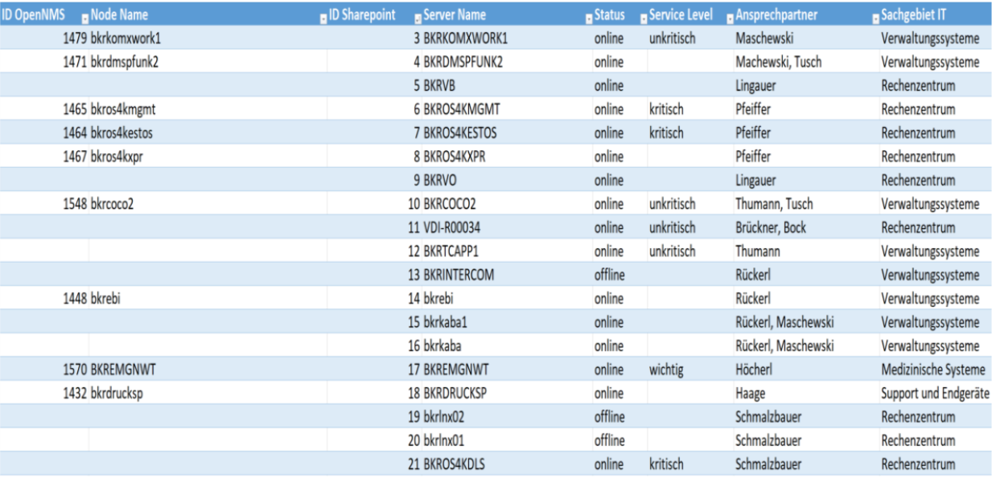
Meine Hauptaufgabe: Erweiterung der Serverüberwachung
Ist-Zustand der Serverüberwachung darstellen
75 von 217 Servern bereits durch OpenNMS Horizon überwacht
Ergebnisübergabe an Sachgebiete

Slide 9
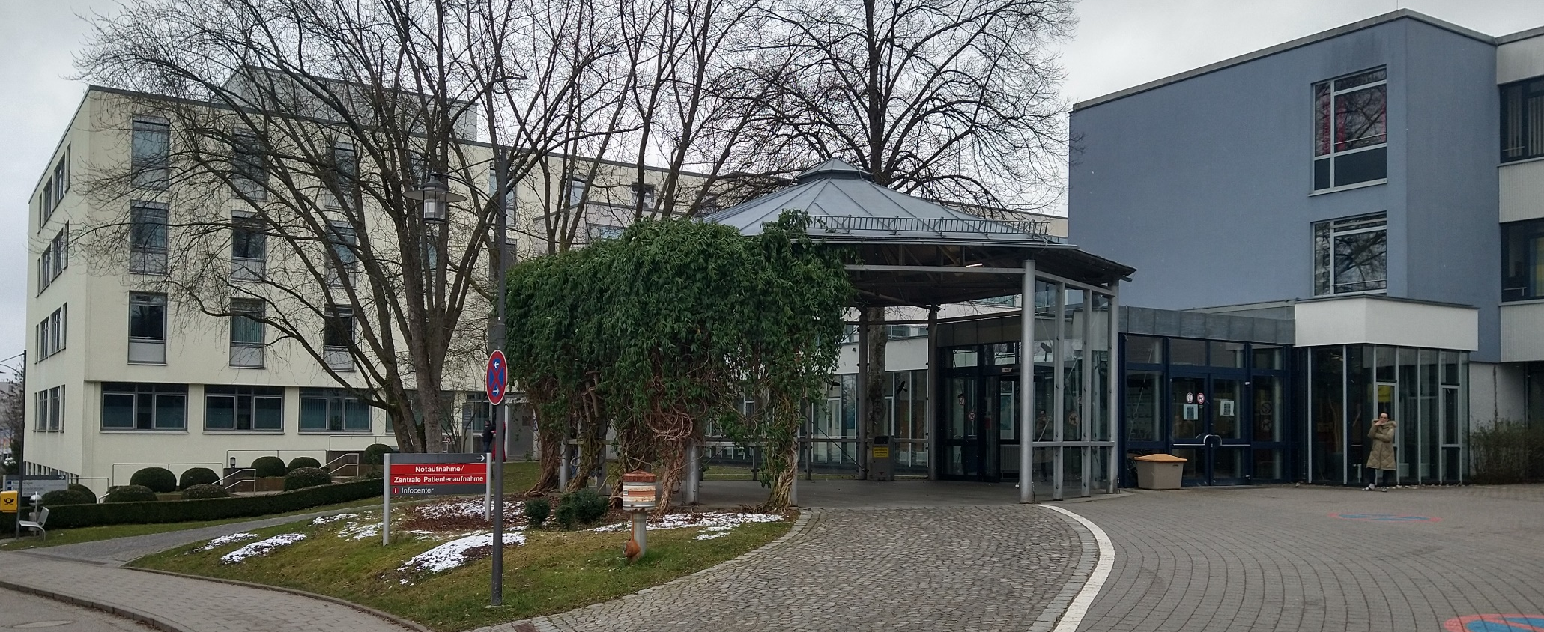
Weitere Aufgaben

Slide 10
Fazit
Positives:
+ Abwechslungsreich
+ Gute Zusammenarbeit mit vielen unterschiedlichen Kollegen
+ Arbeit in großem Gesundheitsunternehmen
Negatives:
- Wenig fachliche Herausforderung

Slide 11
Quellen
Eigene Aufnahmen

